Slide 1

QUADRIMESTRE De 2026
JANEIRO a ABRIL
Departamento De Saúde Da Prefeitura Municipal De Arapuã

Slide 2
Atenção Primária a Saúde

Slide 3

Consultas médicas na Unidade Básica de Saúde de Arapuã
Atendimentos na Unidade Básica de Saúde de Arapuã-PR
(CNES: 7889860)
De segunda a sexta-feira, das 08h00 às 17h00.

Slide 4

Consultas médicas no Posto de Saúde de Arapuã e Localidades Rurais
• BEM-TE-VI – Toda segunda e quinta-feira, no período da tarde.
• ALTO DA BOA VISTA – A cada 15 dias, nas segundas-feiras, no período da manhã.
• ROSELÂNDIA – A cada 15 dias, nas segundas-feiras, no período da manhã.
• ROMEÓPOLIS – Toda quinta-feira, no período da manhã.
• ALTO LAGEADO – Toda quarta-feira, no período da manhã.
• ALTO PATRIMÔNIO – Toda terça-feira, no período da manhã.

Slide 5
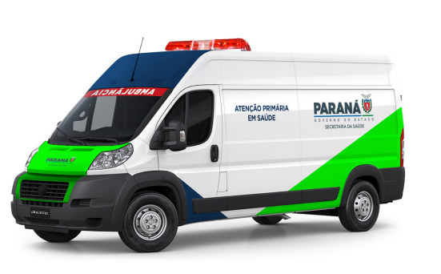
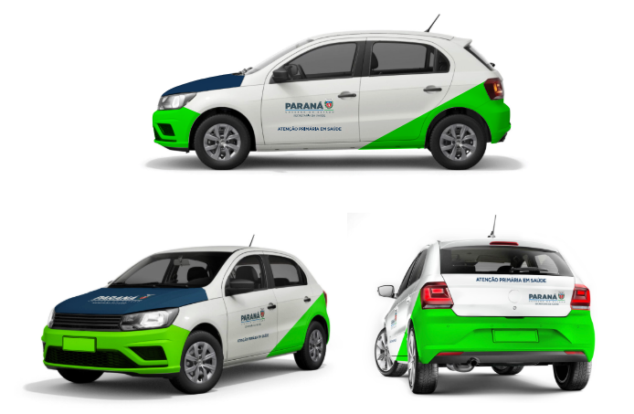
VEÍCULOS SANITÁRIOS DA SAÚDE:
VW GOL: BEX-9I27
VW GOL: BER-7H23
VW POLO: BDN-8B68
VW POLO: BBZ –3D05
VW SAVEIRO: BAX –6910 –Vigilância Sanitária
FIAT MOBI: BET-7J65
FORD KÁ: BCO-3J27
FORD KÁ: BDX-8I14 –Vigilância Sanitária
HB20: UBR – 9G70 - Vigilância Sanitária
FORD RANGER: BCU-8G71
Van Mercedes: BCC-4E02
Van Mercedes: BBR-6551
Ambulância Renault: AYJ-7A96
Ambulância S-10: BDC-0D47
Ambulância adaptada 1: BCU-3C65
Ambulância adaptada 2: BCU-3C66
Ambulância adaptada 3: BCW-3D58
Ambulância adaptada 4: TAQ-8F31
Ambulância adaptada 5: TAQ-8E95
Onix: SFA-1G87
2 CRONOS - UAU -7A96 – UAU - 7B24

Slide 6

MÉDICOS QUE PRESTAM ATENDIMENTOS A POPULAÇÃO DE ARAPUÃ NOS POSTOS DE SAÚDE
Dra. Jéssica Brito de Araújo – Eab - LICENÇA MATERNIDADE
Dra. Karen Sanchez – eESF Rural
Dr. Murilo Arthur Gauer – eESF Urbano
Dra. ANA EDUARDA SANCHES– eESF Urbano

Slide 7

Consultas médicas no Posto de Saúde
CONSULTAS MÉDICAS REALIZADAS DE JANEIRO A ABRIL DE 2026:
TOTAL DE 4.363 CONSULTAS REALIZADAS.

Slide 8

Atendimentos de enfermagem no Posto de Saúde e Localidades Rurais
ATENDIMENTOS DE ENFERMAGEM (INCLUI CONSULTAS DE ENFERMAGEM, PROCEDIMENTOS, CURATIVOS, REALIZAÇÃO DE TESTES RÁPIDOS, PRÉ-NATAL...
9.554 Atendimento.

Slide 9

Atendimentos odontológicos
ATENDIMENTOS ODONTOLÓGICOS REALIZADOS DE JANEIRO A ABRIL DE 2026:
Odontologista | Nº Pessoas atendidas | Procedimentos realizados
CDJM | 138 | 544
MLLM | 118 | 273

Slide 10
Atendimentos de enfermagem no Posto de Saúde e Localidades Rurais
VISITAS DOMICILIARES REALIZADAS DE JANEIRO a ABRIL de 2026 PELOS AGENTES COMUNITÁRIOS DE SAÚDE:
Profissional | Quantidade de visitas
B.C.P | 403
C.A.F | 529
C.W.S | 261
E.D.R.P | 310
F.S.R | 364
J.S.V.O | 1.000
J.C.V.Q | 323
M.P.R (ATESTADO) | 344
M.L.R.M | 607
M.O.S.L | 588
M.F.S | 435
P.F.X | 483
P.M.P.C | 460
S.A.S.X | 480
T.A.R.C | 459
T.C.S | 774
TOTAL | 10.209 VISITAS REALIZADAS

Slide 11

Produção mensal da equipe da Estratégia Saúde da Família (ESF)
Acesso público através do Portal da Transparência da Prefeitura Municipal de Arapuã:

Slide 12
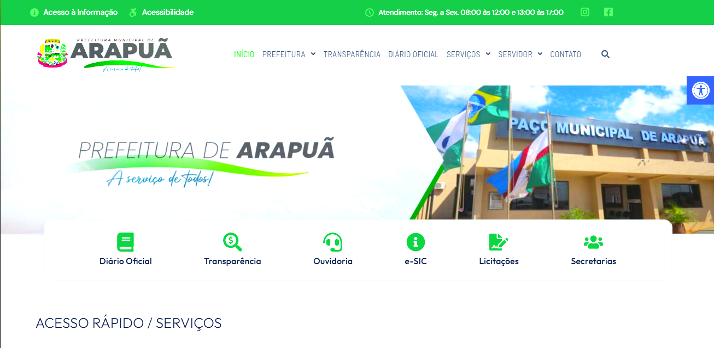

Slide 13
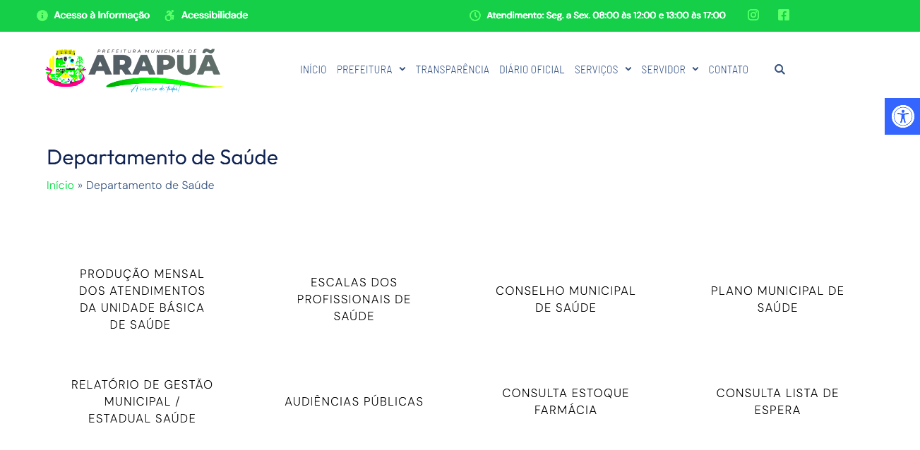

Slide 14
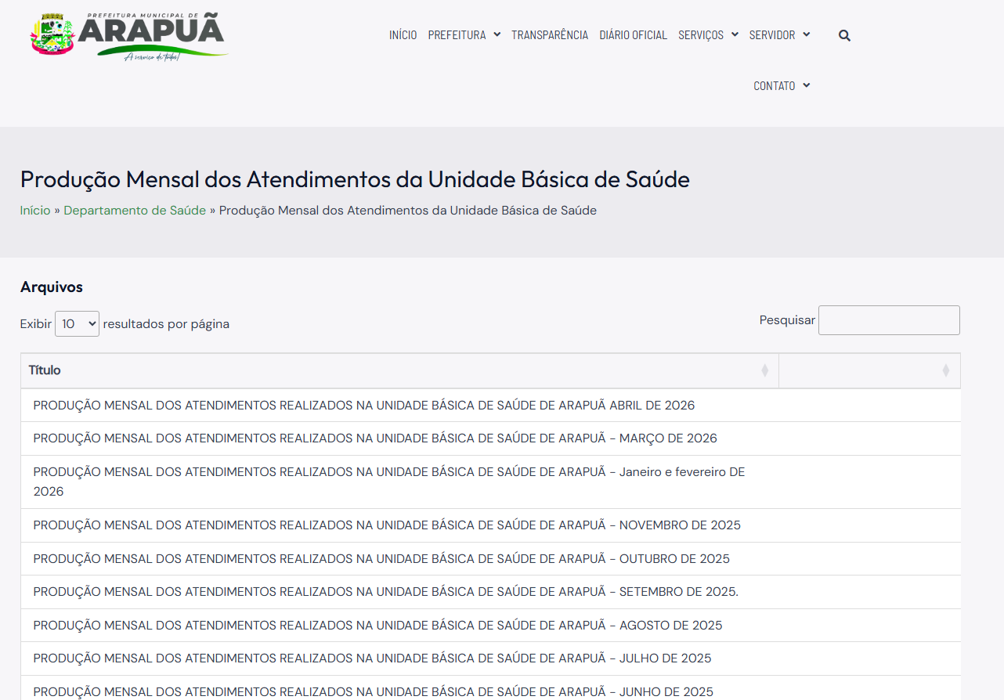

Slide 15
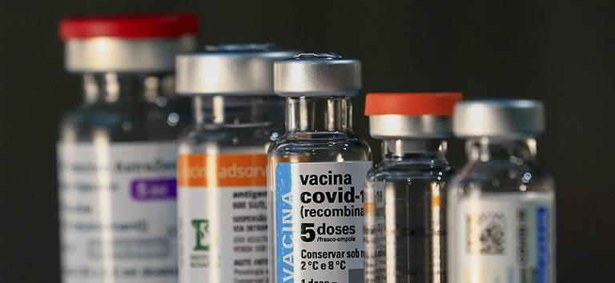
VACINAS ADMINISTRADAS
JANEIRO a ABRIL DE 2026
Tríplice viral: 22
BCG: 13
COVID-19 (adulto e pediátrico): 80
DTP: 23
HPV quadrivalente: 07
dTpa adulto: 15
Dengue atenuada: 60
Difteria e tétano adulto: 54
Febre amarela: 27
VACINA HIB: 02
VACINA VIRUS SINCICIAL RESTIRATORIO A e B: 11
Vacina dTpa adulto: 15
Vacina dengue (atenuada): 60
Vacina difteria e tétano adulto: 54
Hepatite A infantil: 10
Hepatite A adulto: 01
Hepatite B : 11

Slide 16

VACINAS
Influenza trivalente: 577
Meningo ACWY: 29
Meningo C: 28
Penta: 32
Pneumo 10: 35
PNEUMO 23: 04
Pólio injetável: 52
Raiva em cultivo celular: 04
Rota vírus: 19
Sarampo, caxumba, rubéola, varicela: 07
Varicela: 19
Nirsevimabe 0,5ml: 1
Nirsevimabe 1,0ml: 4
TOTAL DE VACINAS: 1.149

Slide 17

FARMÁCIA MUNICIPAL
Nº DE MEDICAMENTOS DISTRIBUÍDOS PARA A POPULAÇÃO (FRASCOS, COMPRIMIDOS E TUBOS):
568.831
Nº DE PACIENTES ATENDIDOS:
1.981
Nº DE ITENS DE SAÍDA:
144.38

Slide 18
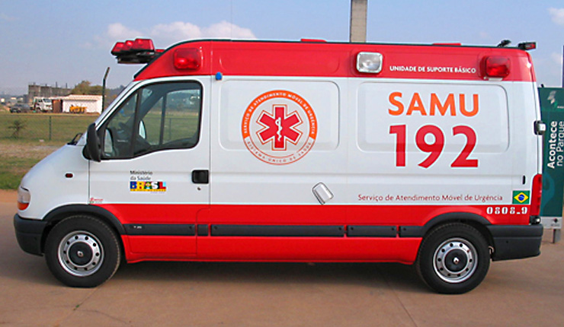
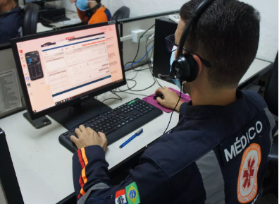
SAMU
(Serviço Móvel De Urgência)
Nº DE ATENDIMENTOS TOTAIS:
13
OCORRÊNCIAS:
12

Slide 19

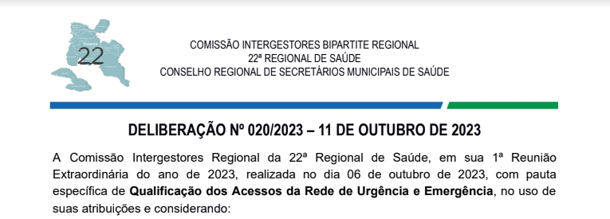
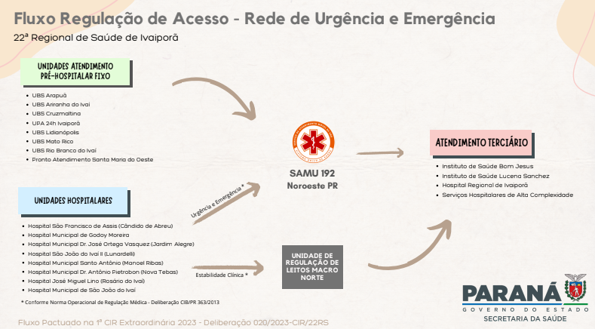

Slide 20

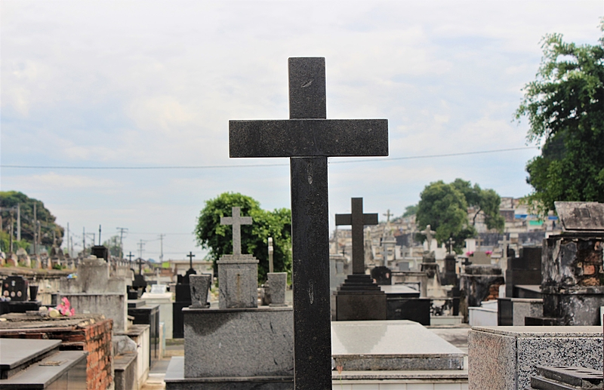
Nascidos vivos e
Mortalidade
Nascidos Vivos: 16
Óbitos: 07

Slide 21
ATENÇÃO ESPECIALIZADA

Slide 22
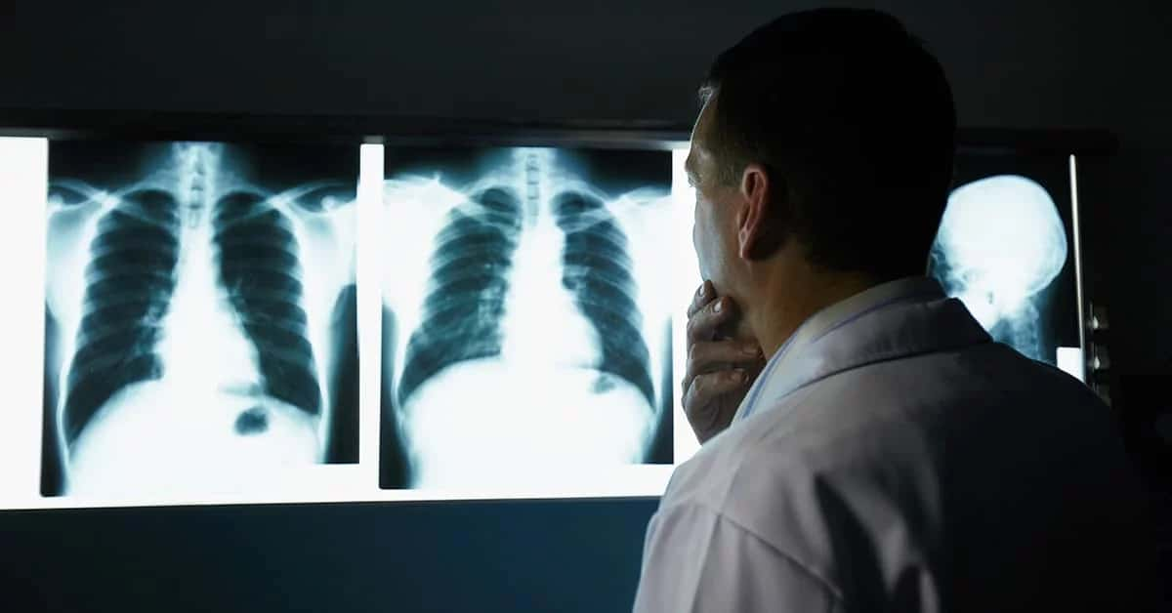
Consórcio Intermunicipal de Saúde de Ivaiporã
RADIOGRAFIAS:
QUANTIDADE REALIZADA
04

Slide 23
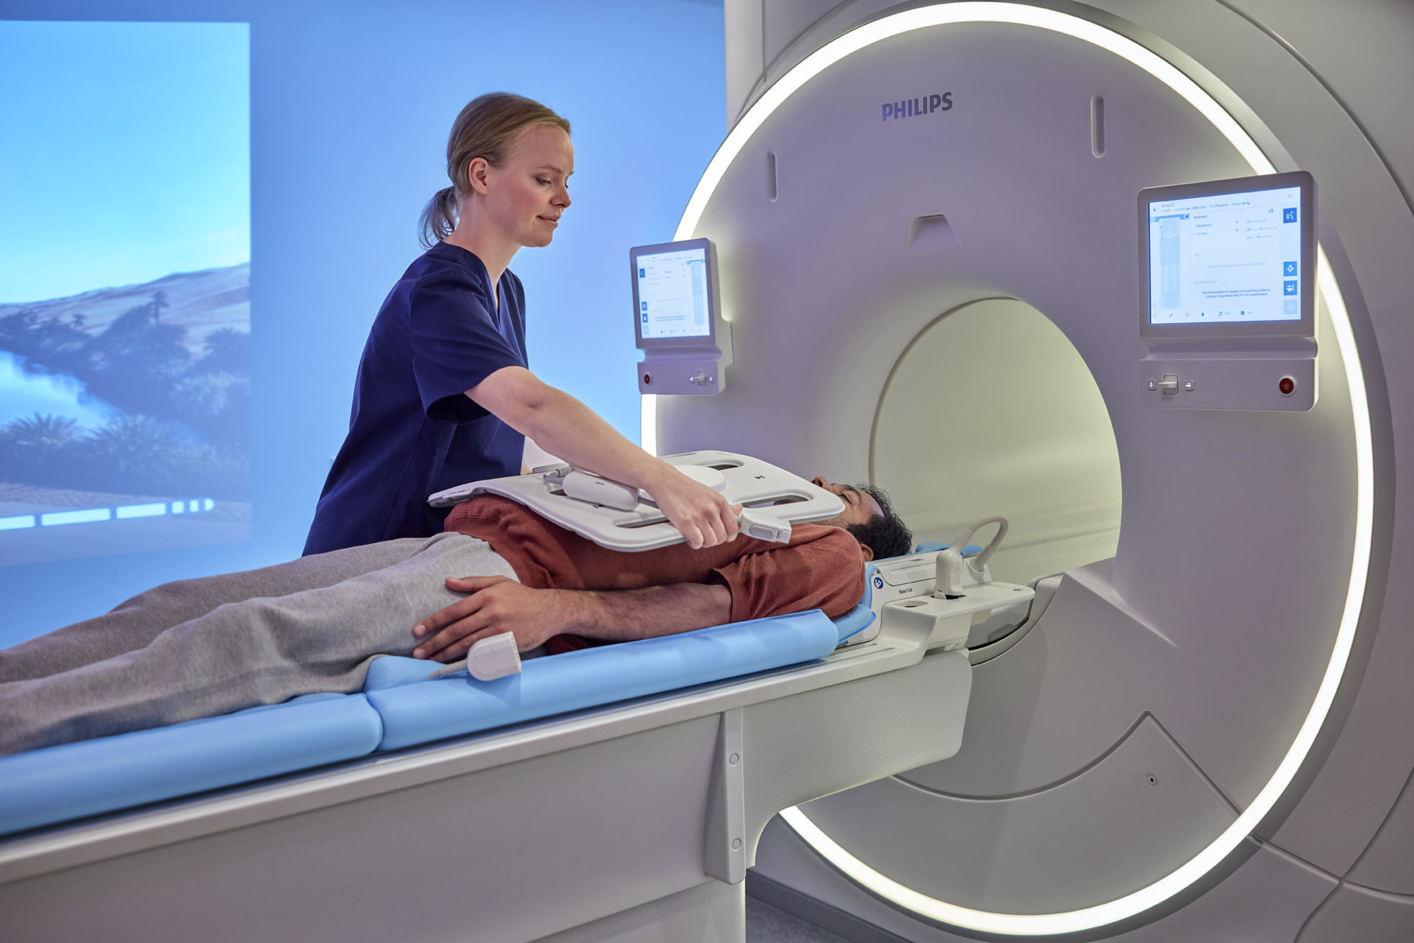
Consórcio Intermunicipal de Saúde de Ivaiporã
RESSONÂNCIA NUCLEAR MAGNÉTICA:
QUANTIDADE REALIZADA:
07

Slide 24
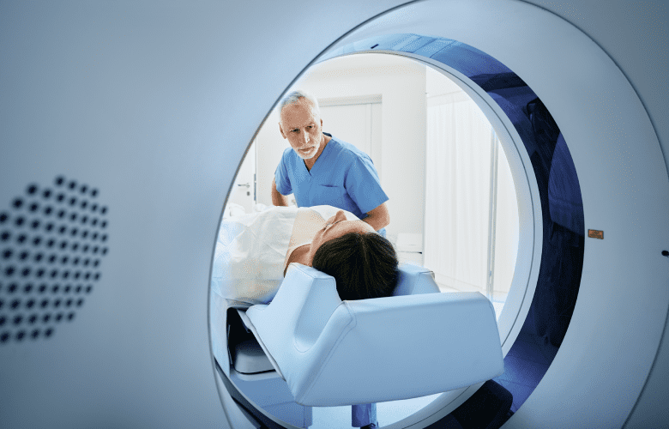
Consórcio Intermunicipal de Saúde de Ivaiporã
TOMOGRAFIAS COMPUTADORIZADAS:
QUANTIDADE REALIZADA
07

Slide 25
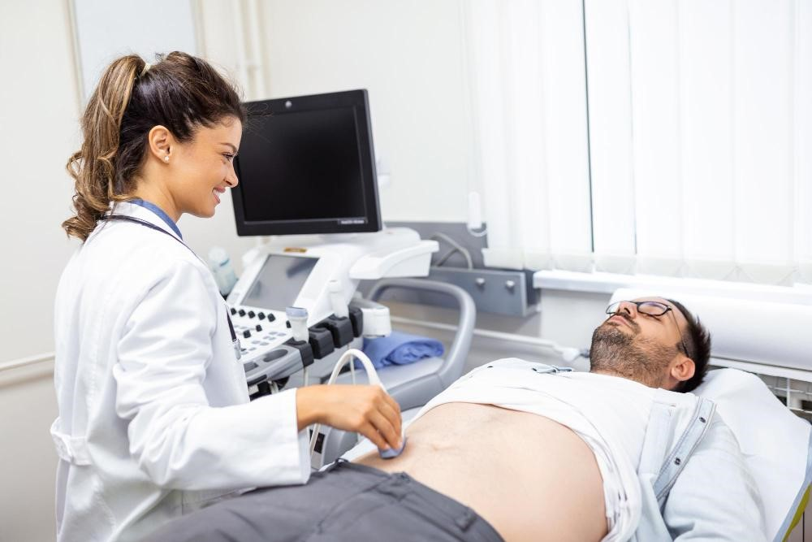
Consórcio Intermunicipal de Saúde de Ivaiporã
ULTRA-SONOGRAFIAS:
QUANTIDADE REALIZADA
430

Slide 26
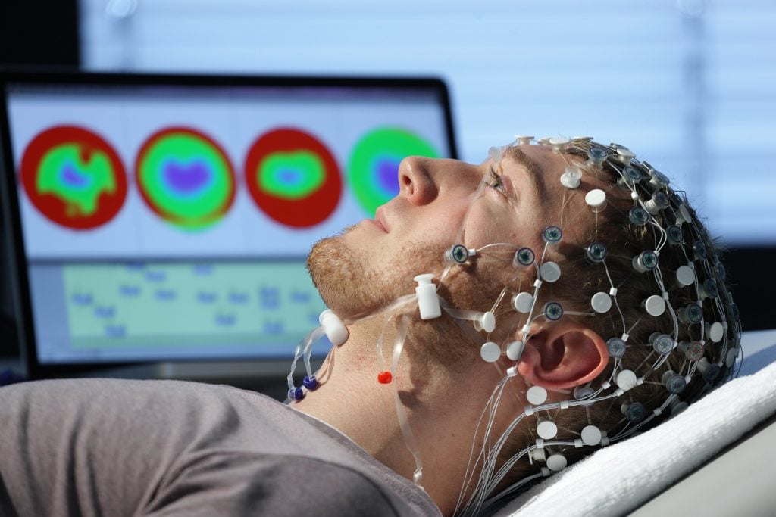
Consórcio Intermunicipal de Saúde de Ivaiporã
ELETROENCÉFALOGRAMA:
QUANTIDADE REALIZADA
36

Slide 27
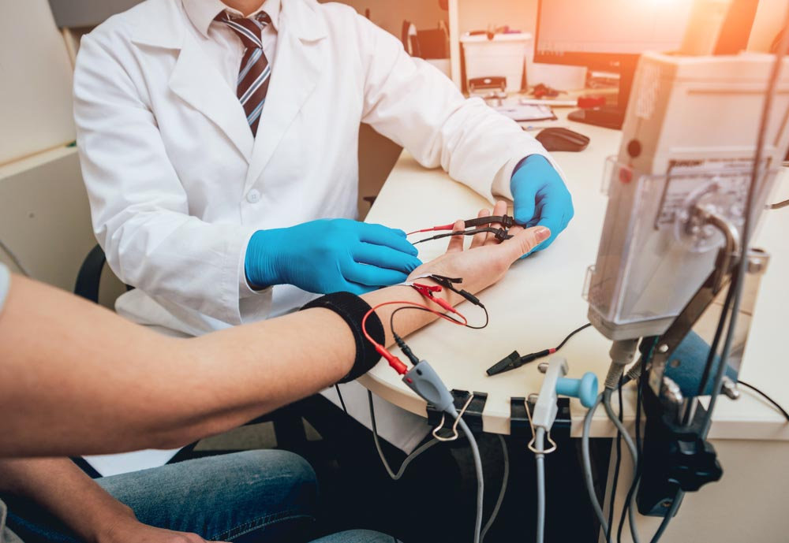
Consórcio Intermunicipal de Saúde de Ivaiporã
ELETRONEUROMIOGRAFIA:
QUANTIDADE REALIZADA
04

Slide 28
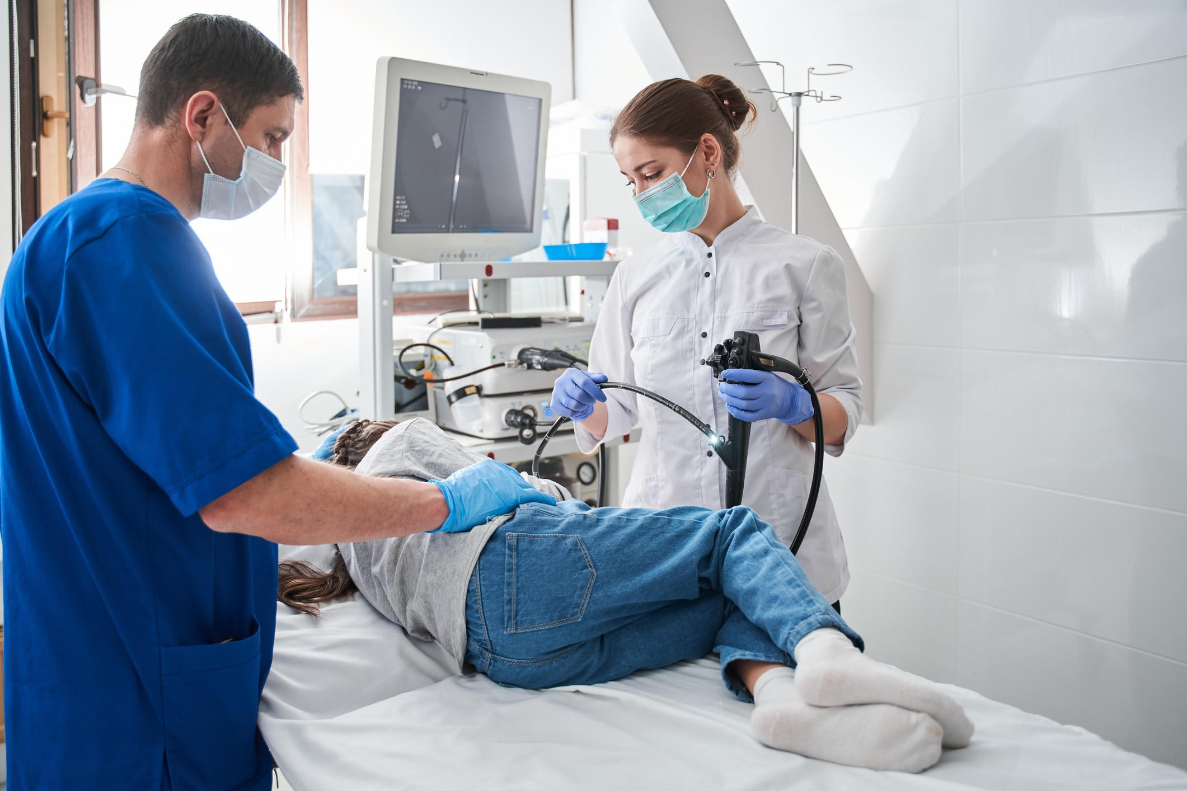
Consórcio Intermunicipal de Saúde de Ivaiporã
ENDOSCOPIAS:
QUANTIDADE REALIZADA
01

Slide 29
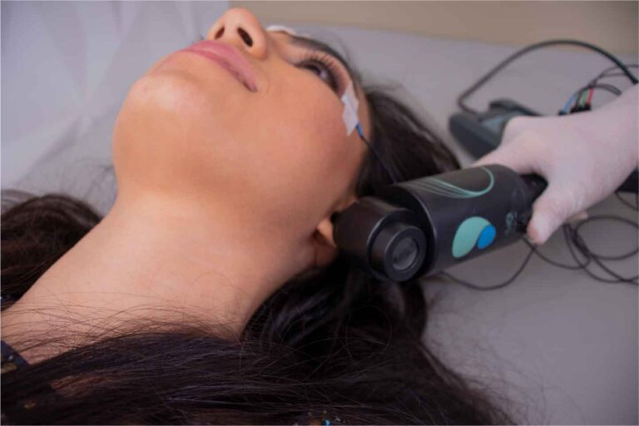
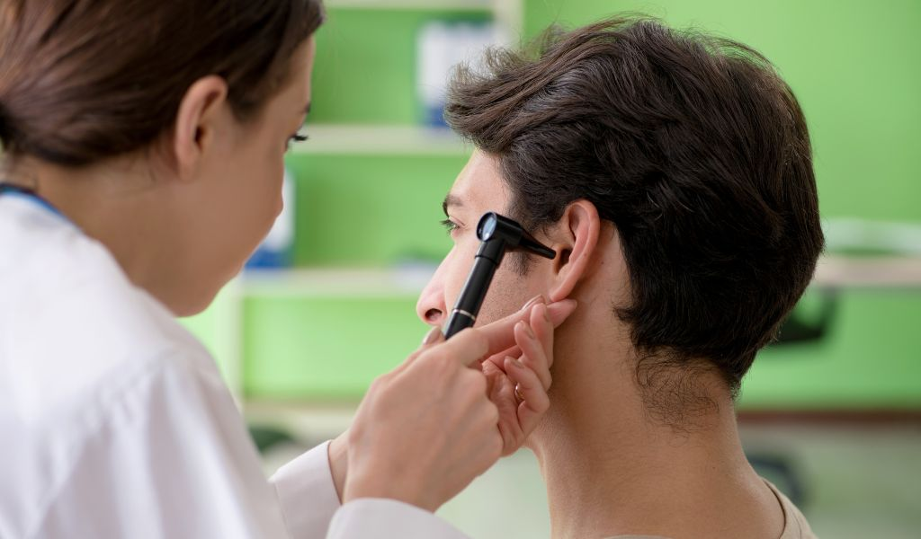
EXAMES DE OTORRINOLARINGOLOGIA:
Consórcio Intermunicipal de Saúde de Ivaiporã
Vectoeletronistagmografia (VENG): 01
Teste alérgico cutâneo:05

Slide 30

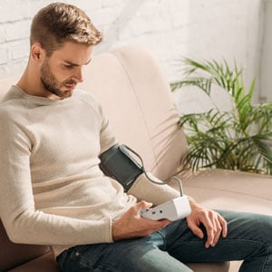
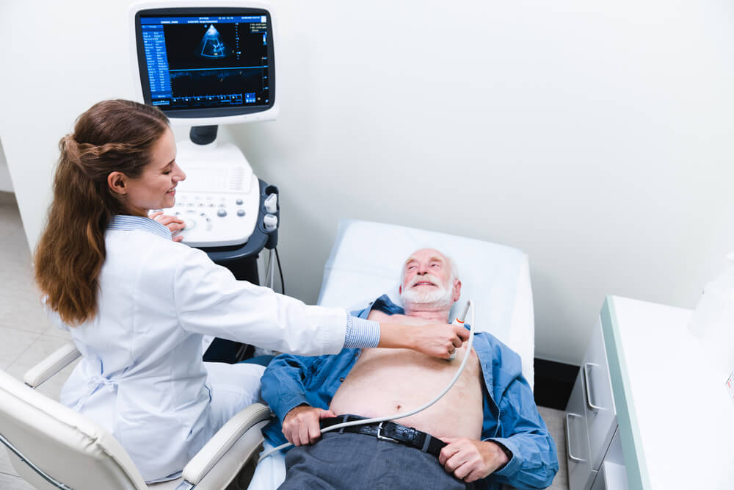
EXAMES CARDIOLÓGICOS:
Consórcio Intermunicipal de Saúde de Ivaiporã
Eletrocardiograma:
Quantidade realizada: 07
Teste de esforço ergométrico:
Quantidade realizada: 07
Ecocardiografia:
Quantidade realizada: 18
RISCO CIRURGICO
Quantidade realizada: 01
HOLTER – 24 HORAS
Quantidade realizada: 02
MAPA DE PRESSÃO ARTERIAL – 24 HORAS
Quantidade realizada: 02

Slide 31
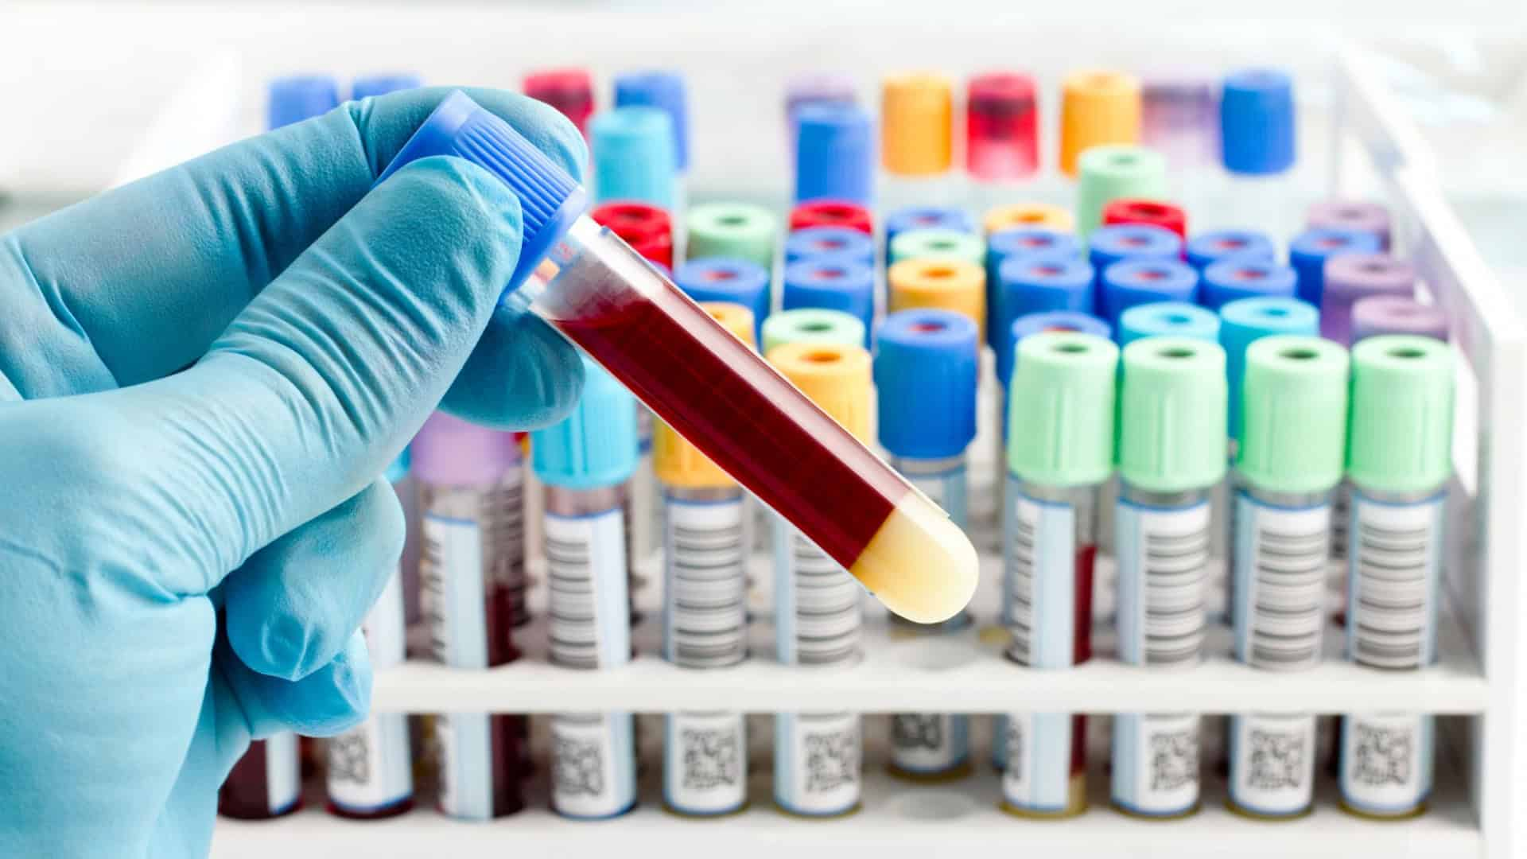
Consórcio Intermunicipal de Saúde de Ivaiporã
EXAMES LABORATORIAIS
Quantidade de exames:
9.489

Slide 32
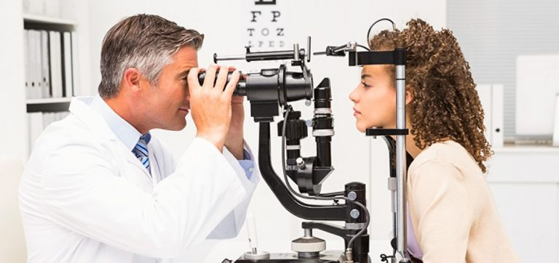
Consórcio Intermunicipal de Saúde de Ivaiporã
EXAMES DE VISTA
Consultas oftalmológicas: 70
Tonometrias: 54
Mapeamento de retina: 105

Slide 33

CONSULTAS MÉDICAS ESPECIALIZADAS:
Consórcio Intermunicipal de Saúde de Ivaiporã
Neurologia: 17
Cardiologia: 42
Psiquiatria: 81
Reumatologia: 21
Otorrinolaringologia: 43
Nefrologia: 43
Urologia: 71
Cirurgia Vascular: 95
Anestesiologia: 01
Oftalmologia: 70
ORTOPEDISTA E TRAUMATOLOGISTA: 92
PEDIATRA: 09
PSICOLOGO CLINICO: 56

Slide 34
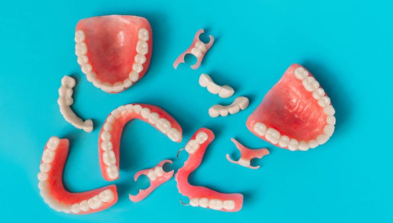
PROTESES DENTÁRIAS:
Consórcio Intermunicipal de Saúde de Ivaiporã
Prótese parcial mandibular removível: 08
Prótese parcial maxilar removível: 06
Prótese total mandibular: 04
Prótese total maxilar: 07
Moldagem dento-gengival: 34

Slide 35
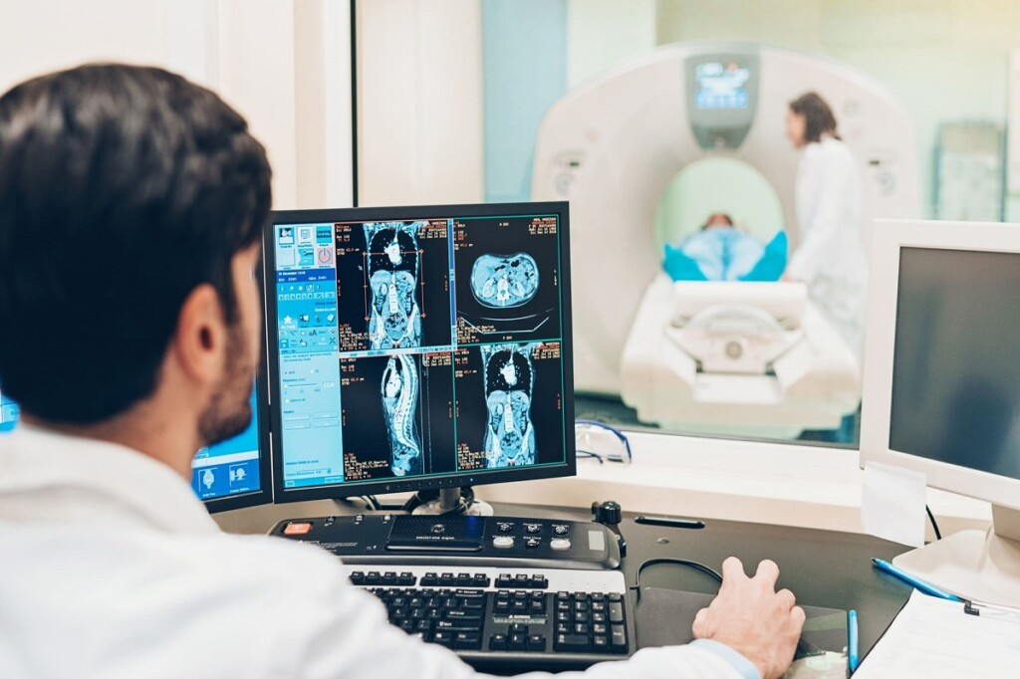
HOSPITAL BOM JESUS
RADIOGRAFIAS: 518
TOMOGRAFIAS COMPUTADORIZADAS: 14
RESSONÂNCIAS MAGNÉTICAS: 76
ULTRASSONOGRAFIAS: 10

Slide 36

HOSPITAL BOM JESUS
CONSULTAS ESPECIALIZADAS:
PNEUMOLOGIA: 29
ENDOCRINOLOGIA: 157
PEDIATRIA: 142
GINECOLOGIA E OBSTETRÍCIA EM REGIME DE URGÊNCIA: 110
GASTROENTEROLOGIA: 36
ANESTESIOLOGIA: 14
ORTOPEDIA E TRAUMATOLOGIA: 765
DERMATOLOGIA: 21
INFECTOLOGIA: 03

Slide 37
HOSPITAL BOM JESUS
PROCEDIMENTOS AMBULATORIAIS E CIRURGICOS
Atendimento ambulatorial de pequena complexidade: 57
Atendimento ambulatorial de alta complexidade: 03
Antirressonância cerebral: 02
Angiotomografia: 16
Colonoscopia: 01
clinico geral em regime de plantão: 1.298
Esofagogastroduodenoscopia com sedação: 18
Endoscopia: 02
Frenectomia: 02
Internamentos (Diária de enfermaria): 12
Internamentos clínicos e/ou cirúrgicos (Cota extra): 32
Internamentos clínicos (Diária de UTI) - 04
Sedação para procedimentos de Ressonância Magnética e Tomografias: 41
CESAREA: 14

Slide 38
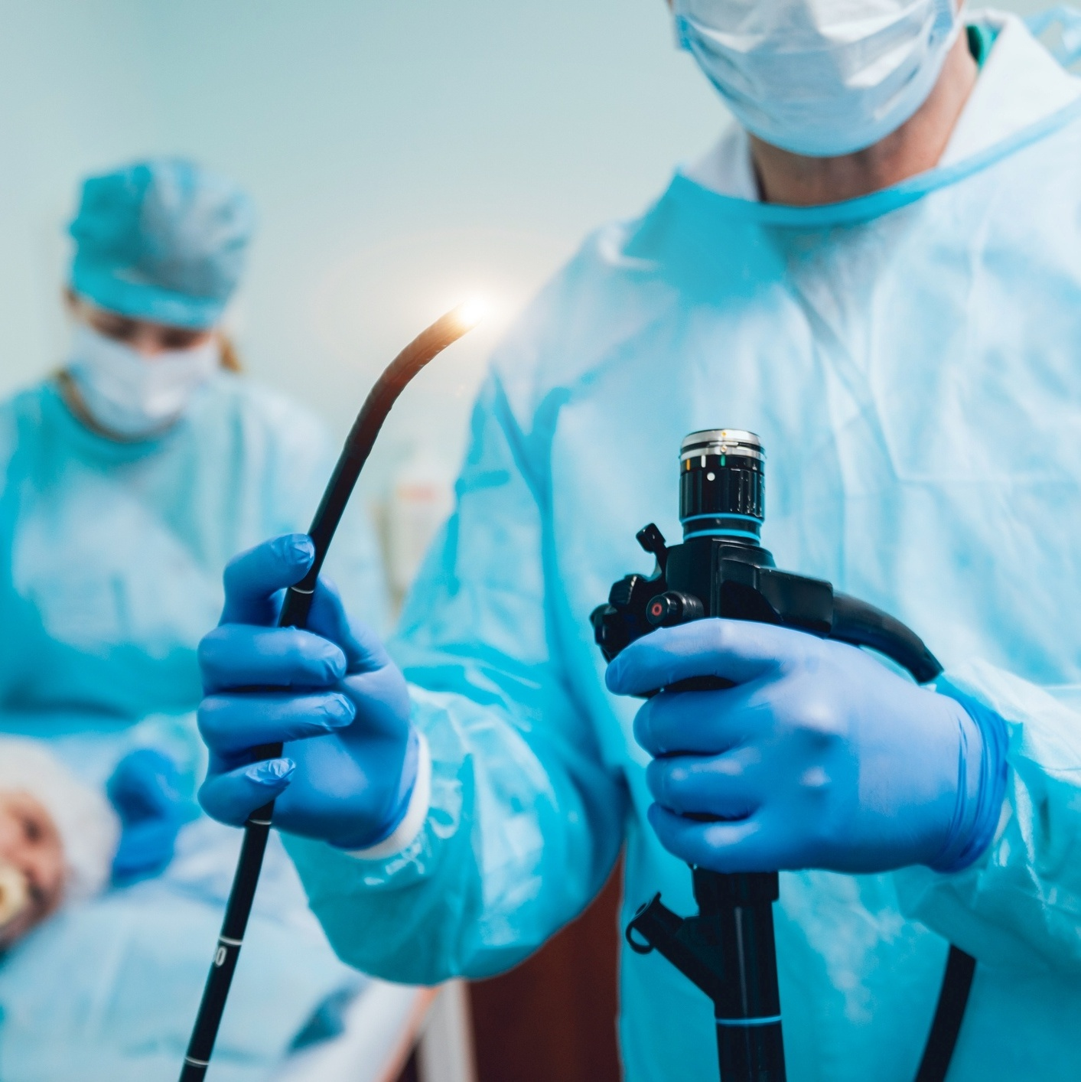
HOSPITAL BOM JESUS
PROCEDIMENTOS DO SISTEMA DIGESTIVO:
COLONOSCOPIAS: 01
ENDOSCOPIAS: 02

Slide 39
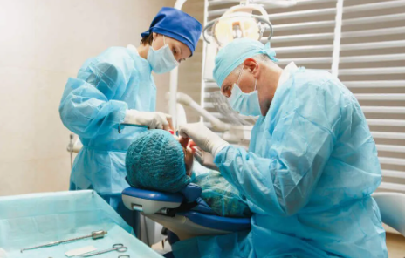
CLÍNICA ODONTOLÓGICA
MIYABARA
BUCOMAXILO
PROCEDIMENTOS:
SEDAÇÃO MEDICAMENTOSA AMBULATORIAL EM PACIENTES COM NECESSIDADES ESPECIAIS: 06
EXODONTIA DE DENTE INCLUSO E SEMI-INCLUSO 09
CONSULTA ODONTOLÓGICA DE URGÊNCIA: 17
TRATAMENTO CIRÚRGICO PARA TUMORES: 01
EXODONTIA MOLAR SIMPLES: 02
BIOPSIA EM REGIÃO BUCO: 01
EXERESE OU EXCISÃO DE CISTOS ODONTOLOGICOS E MUCOCELE: 07
TRATAMENTO CIRÚRGICO DAS FISTULAS BUCO-SINUSAL: 04
TRATAMENTO CIRÚRGICO DE HIPERPLASIAS DOS TECIDOS MOLES DA REGIÃO BUCO: 03
TRATAMENTO CIRÚRGICO DE TUMORES BENIGNOS – HOSPITALAR: 01
ODONTO - SECÇÃO: 08
CONTROLE PÓS – OPERATÓRIO EM ODONTOLOGIA: 13

Slide 40
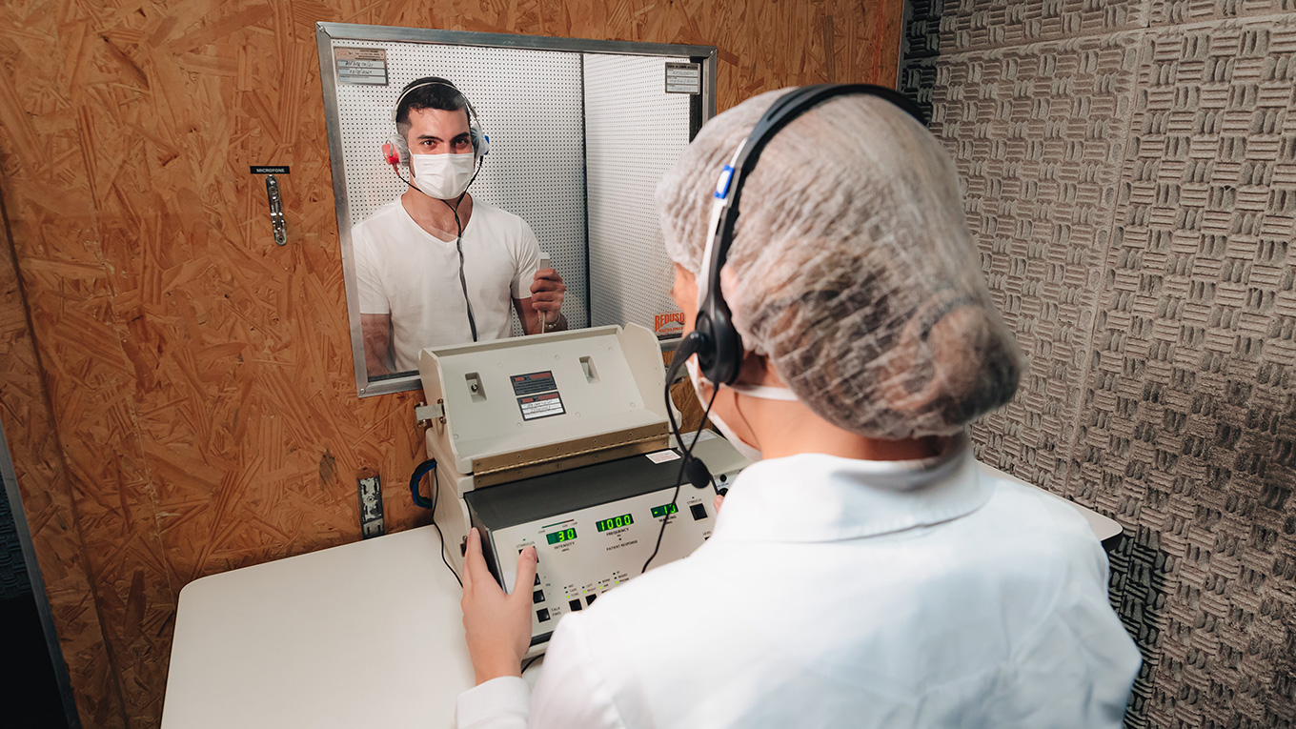
Clínica Fonoline
FONOAUDIOLOGIA
PROCEDIMENTOS:
AVALIAÇÃO FONOAUDIOLÓGICA COM LAUDO: 03
TERAPIA FONOAUDIOLOGIA INDIVIDUAL DOMICILIAR (REALIZADA NO MUNICÍPIO): 43
AUDIOMETRIA: 12
IMPEDÂNCIOMETRIA: 13

Slide 41
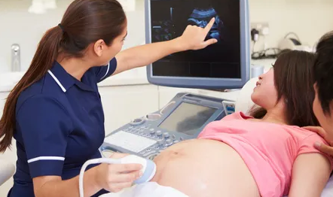
Clínica da
Mulher
PROCEDIMENTOS:
CONSULTA MÉDICA ESPECIALIZADA EM GINECOLOGIA E OBSTETRÍCIA:556
DENSITOMETRIA ÓSSEA: 49
ULTRASSONOGRAFIAS: 100
CAUTERIZAÇÃO GINECOLÓGICA:
TOCOCARDIOGRAFIA ANTE-PARTO: 26
RADIOGRAFIA DIGITAL: 35
PAAF DE TIROIDE: 03
CORE BIOPSIA DE MAMA: 08

Slide 42

Clínica do Coração
CONSULTA MÉDICA ESPECIALIZADA EM CARDIOLOGIA: 29
MAPA DE PRESSÃO ARTERIAL – 24 HORAS: 17
TESTE DE ESFORÇO ERGOMÉTRICO: 14
RISCO CIRÚRGICO: 17
ECOCARDIOGRAMA: 13
ELETROCARDIOGRAMA COM LAUDO: 21

Slide 43
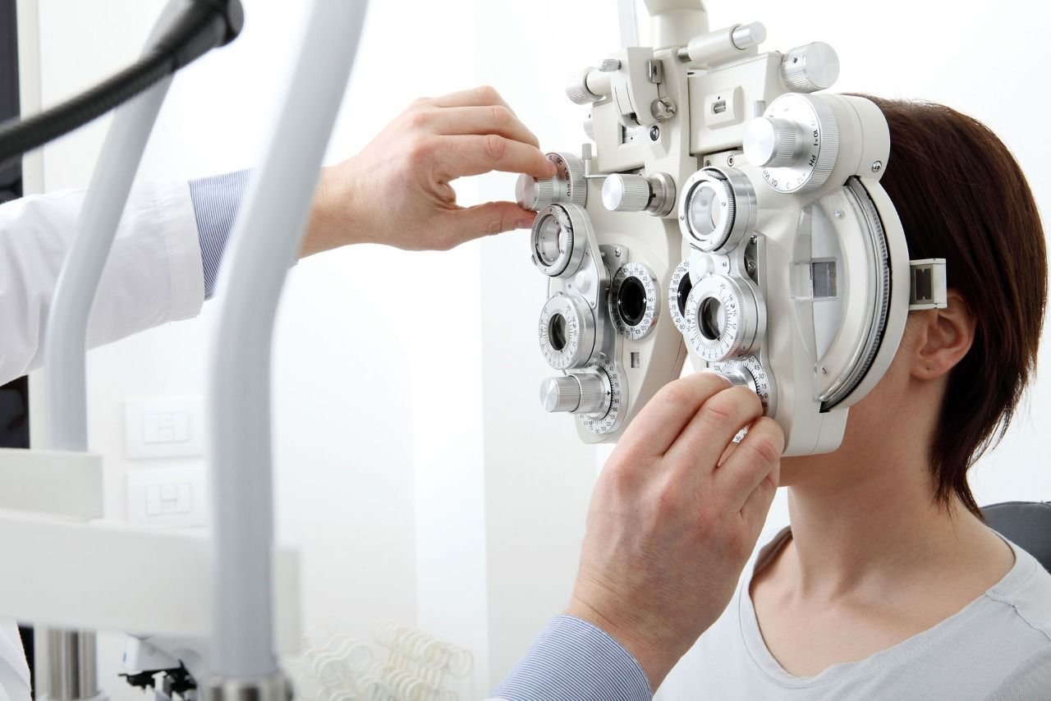
Clínica de
Olhos
CONSULTA ESPECIALIZADA EM OFTALOMOLOGIA: 36
CAMPIMETRIA COMPUTADORIZADA: 02
FACECTONOMIA COM IMPLANTE DE LENTE INTRA-OCULAR 01
TOPOGRAFIA COMPUTADORIZADA DE CORNEA: 01

